Slide 1
ProgramaciónOrientadaObjetos
Por: José Luis Martínez Castañeda

Slide 2
POO: clases
Clase: es una plantilla.
Atributos: son una propiedad de la clase.
Métodos: son funciones que definen comportamientos.
Encapsulamiento: define la accesibilidad a los miembros de la clase.

Slide 3
POO: clases
Modificadores de acceso: permiten determinar el uso de miembros de clase y su visibilidad (privade, protected y public).
Objetos: son instancias de una clase.
Constructor: permite inicializar valores de una clase.

Slide 4
POO: clases, el constructor
Un constructor es una subrutina cuya misión es inicializar un objeto de una clase. En el constructor se asignan los valores iniciales del nuevo objeto.
Nota: Se puede tener más de un constructor, this.variable referencia al atributo y no al parámetro.
Definición:
modificadorDeAcceso NombreDeLaClase(OpcionalmenteParámetros){
sentencias;
}

Slide 5
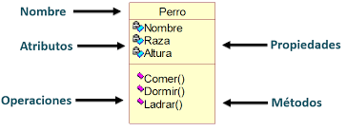
POO: clases

Slide 6
POO: clases
Ejemplo de la definición de clase, creación de una clase y su uso.

Slide 7
POO: métodos o funciones
Declaración: estructura de un método.
Paso de parámetros: por valor y por referencia.
Retorno de valores: con retorno y sin retorno.
Sobrecarga: métodos con diferente cantidad de parámetros.

Slide 8
POO: métodos o funciones

Slide 9
POO: métodos o funciones
Ejemplo de la definición, creación y uso de métodos.

Slide 10
POO: herencia
La herencia es un mecanismo que nos permite extender las funcionalidades de una clase ya existente.
Clase base: también conocida como clase padre, es la clase principal.
Clase derivada: también conocida como clase hija, recibe el contenido de la clase padre.

Slide 11
POO: herencia
Reutilización: permite utilizar el contenido de la clase padre en la clase hija.
Sobreescritura de métodos: permite escribir nuevamente los métodos de la clase padre con funcionalidad diferente.
Reglas: solo podemos heredar de una clase a la vez.

Slide 12
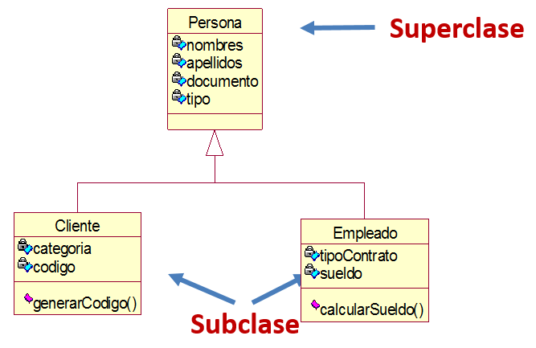
POO: herencia

Slide 13
POO: polimorfismo
Capacidad que tienen los objetos de una clase en ofrecer respuesta distinta e independiente en función de los parámetros (diferentes implementaciones) utilizados durante su invocación.

Slide 14
POO: tipos de polimorfismo
Sobrecarga: se aplica cuando existen funciones con el mismo nombre en clases que son completamente independientes.
Paramétrico: funciones con el mismo nombre pero diferentes parámetros. Se selecciona el método dependiendo del tipo de datos que se envíe.
Inclusión: se puede llamar a un método sin tener que conocer su tipo, así no se toma en cuenta los detalles de las clases especializadas.

Slide 15
POO: polimorfismo
Ejemplos de polimorfismo de tipo sobrecarga, paramétrico e inclusivo.

Slide 16
POO: errores y excepciones
Errores en tiempo de diseño o compilación
Sintaxis
El IDE ayuda a detectar.
El Intellisense remarca en tiempo de diseño.
Se manifiesta cuando compilamos.
Evita la ejecución de código la primera vez.
Sino es solucionado, no permite la primer ejecución.

Slide 17
POO: errores y excepciones
Errores en tiempo de ejecución
Lógica
Imperceptibles en tiempo de diseño.
Son difíciles de detectar.
Se manifiestan a la hora de analizar los resultados del programa.

Slide 18
POO: errores y excepciones
Errores en tiempo de ejecución
Procesamiento
Imperceptibles en tiempo de diseño.
Son de muy difícil detección .
Se manifiestan cuando el programa esta en producción.

Slide 19
POO: errores y excepciones
Errores en tiempo de ejecución
Se generan por una condición o comportamiento no esperado por parte del usuario.
Existen mecanismos como TRY, CATCH, FINALLY que permiten tratar este tipo de errores.
Veamos un ejemplo de cada tipo de error y sus excepciones.

